Slide 1




Slide 2


Mur d’escalade interdit de pratique depuis septembre 2024
Donc:
-Plus d’entrainement théoriquement
-Plus de compétition de vitesse au collège

Slide 3

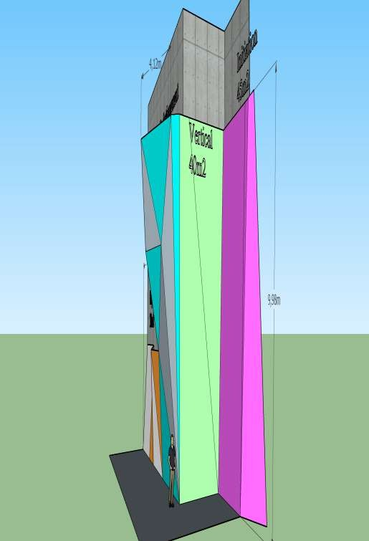
Divers projets,
Longues démarches,
Et on espère un nouveau mur d’ici début 2026!

Slide 4


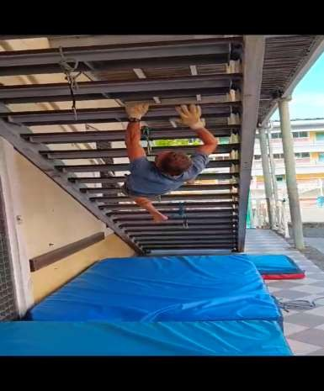
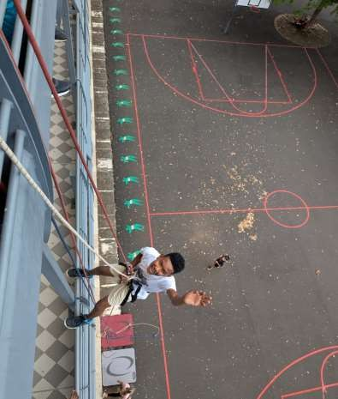
Alors on s’est occupé au collège!

Slide 5

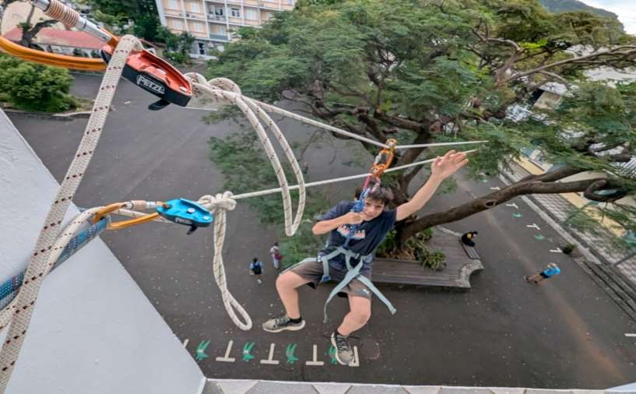

Slide 6

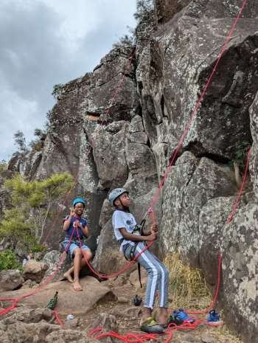
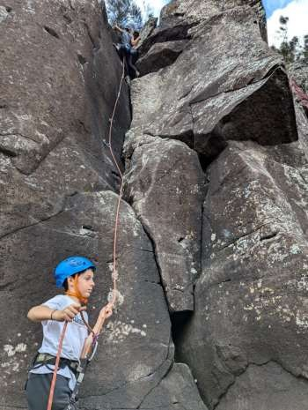
Et nous sommes allés 8 fois en falaise à la montagne!

Slide 7

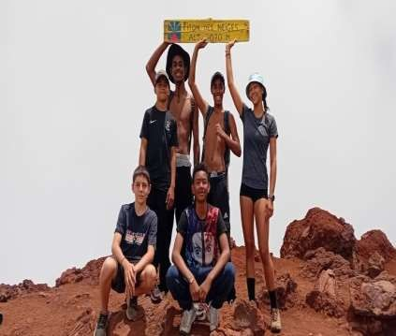
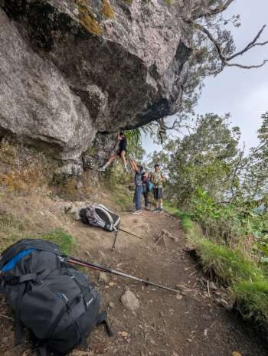
Cilaos!
Piton des neiges

Slide 8
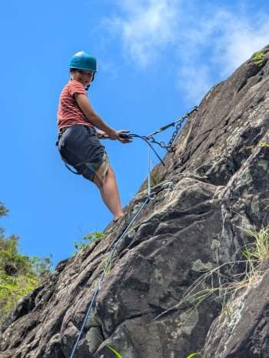

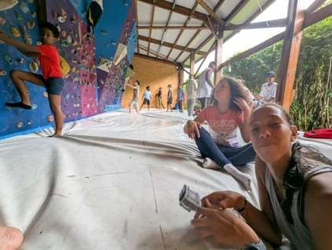
Encore beaucoup d’escalade…

Slide 9

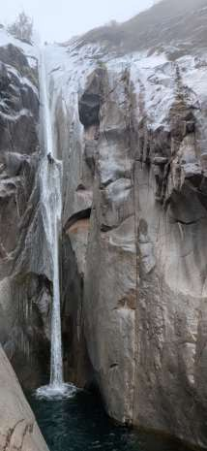
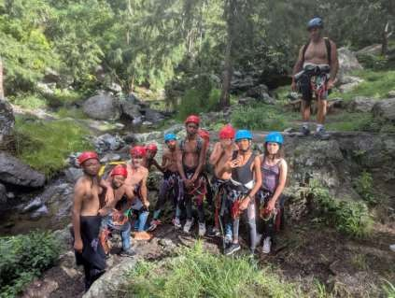
Du canyon dans « Fleurs Jaunes »

Slide 10
Bilan chiffré:
30 élèves inscrits en escalade,
Dont 4 porteurs de handicap, en collaboration avec M Hanniet,
2 Jeunes officiels certifiés: Icham et Guilhem,
15 grimpeurs en tête!!

Slide 11

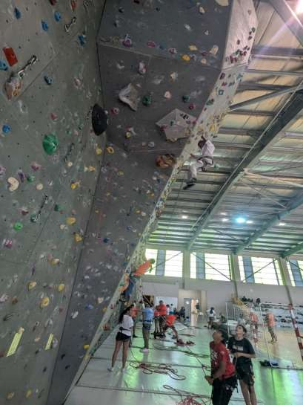
Championnats académiques de voie
Au pieds du podium, à une dégaine clippée près de la première place!!!
Mais c’est par choix éthique, en favorisant ceux qui se mettent en club dans l’équipe 1.
Très belle énergie du collège remarquée par tous les collègues.

Slide 12
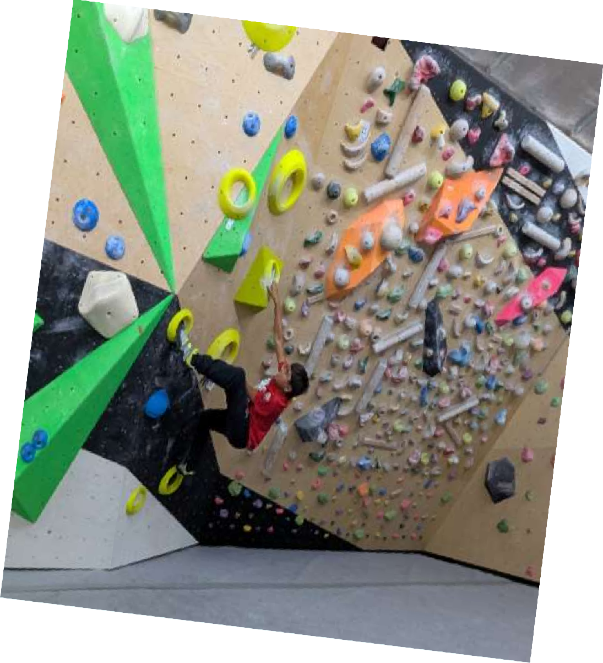




Championnats de bloc academique
« non officiel »: nous gagnons!
Eléanore, Luc, Nathan, Kiyyan et Théo.
3 équipes de 5
élèves

Slide 13
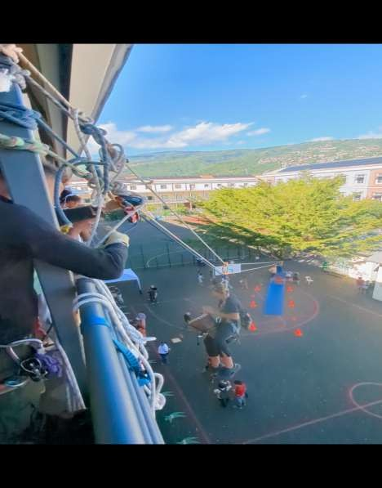
Bourbon s’expose Record de 200 tyroliennes!!!!
Un grand merci aux 9 élèves présents (Nathan, Kiyyan, Luc, Eleanor, Iliana, sa camarade, Raphael, Suradj et Kurtis), et aux profs de SVT sans qui rien n’est possible.

